Slide 1

数学建模与数学实验
时间序列分析
后勤工程学院数学教研室

Slide 2



实验目的
1、直观了解时间序列分析基本内容。
2、掌握用数学软件求解时间序列分析问题。
实验内容
1、时间序列分析的基本理论。
2、用数学软件求解时间序列分析问题。
3、实验作业。

Slide 3

时间序列分析
时间序列分析是一种数据分析方法，它研究的对象是代表某一现象的一串随时间变化而又相关联的数据系列，从而描述和探索该现象随时间发展变化的规律性。
时间序列分析方法包括：
(1)确定性时序分析
(2)随机性时序分析

Slide 4

时间序列分析
确定性时序分析
随机性时序分析
移动平均法
指数平滑法
趋势预测法
平稳随机时间序列分析模型
随机时间序列的特性分析
模型的识别与建立
参数估计
模型检验与预测

Slide 5

一、确定性时间序列分析
1．移动平均法
对时间序列逐期递移得到的平均数作为预测值的一种方法叫移动平均法，它是对时间序列进行修匀，边移动边平均以排除偶然因素对原序列的影响，进而测定长期趋势的方法。其简单的计算规则为：
预测值=最后n个值的平均
用来求平均数的时期数的选择非常重要，这也是移动平均的难点。一般的取值为3～15，具体取值要看实际情况，可由均方误差MSE来评价。

Slide 6
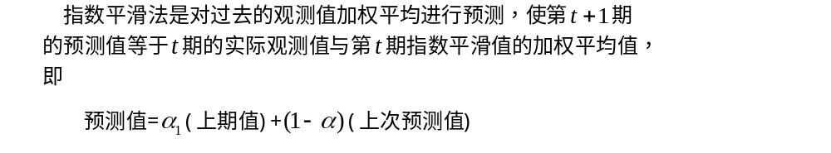

2． 指数平滑法

Slide 7

3．趋势预测
选择线性曲线、多项式曲线、指数曲线等进行预测。

Slide 8

二、随机性时间序列分析
(1)平稳随机时间序列分析
(2)非平稳时间序列分析

Slide 9
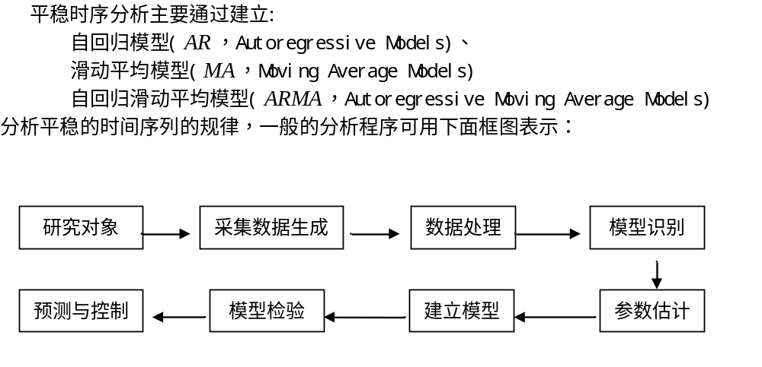
2.1 平稳随机性时间序列分析

Slide 10

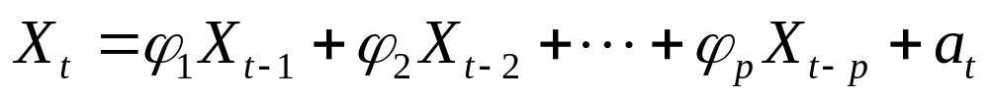


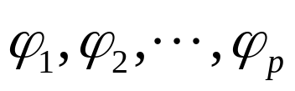


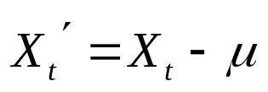
(1)平稳随机序列3种模型
1．自回归模型AR(p)
如果时间序列 是它的前期值和随机项的线性函数，即可表示为
称为 阶自回归模型，记为AR（ ）
注1：实参数 称为自回归系数，是待估参数。随机项 是相互独立的白噪声序列，且服从均值为0、方差为 的正态分布。随机项与滞后变量不相关。
注2：一般假定 均值为0，否则令

Slide 11


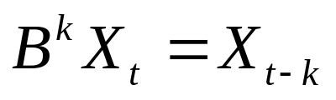
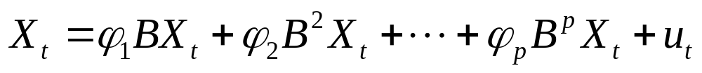
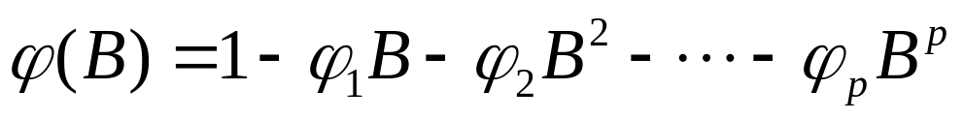
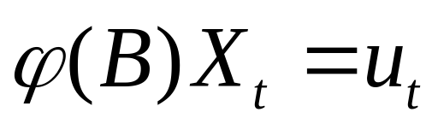

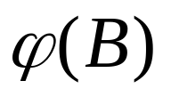
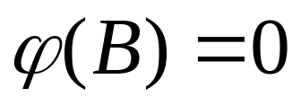
1．自回归模型AR(p)
记 为 步滞后算子，即 ，则模型可表示为
令 ，模型可简写为
AR（ ）过程平稳的条件是滞后多项式
的根大于1。
的根均在单位圆外，即

Slide 12
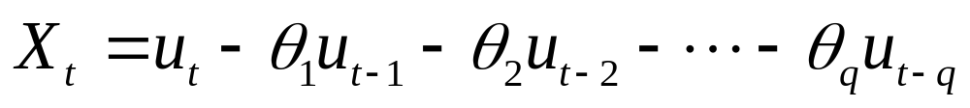


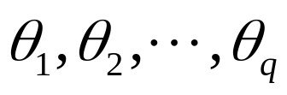
2．滑动平均模型 MA（q)
如果时间序列 是它的当期和前期的随机误差项的线性函数，即可表示为
称为
阶移动平均模型，记为MA（ ）
注：实参数
为移动平均系数，是待估参数。

Slide 13
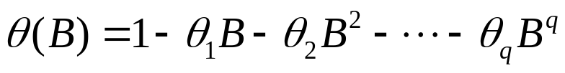
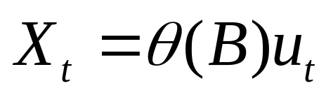

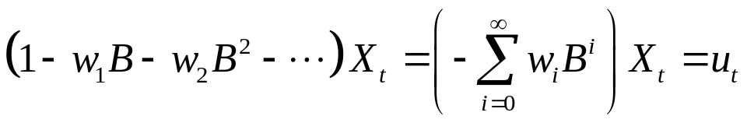
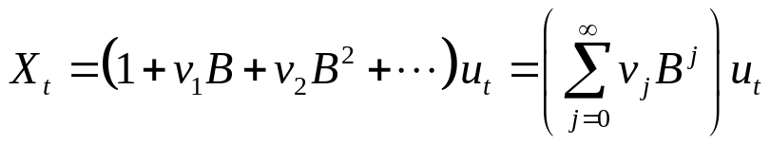
2．滑动平均模型 MA（q)
引入滞后算子，并令
则模型可简写为
注1：移动平均过程无条件平稳。
注2：滞后多项式
的根都在单位圆外时，AR过程与MA过程
能相互表出，即过程可逆，
即为MA过程的逆转形式，也就是MA过程等价于无穷阶的AR过程。
注3： 满足平稳条件时， AR过程等价于无穷阶的MA 过程，即

Slide 14


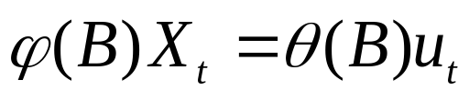
3．自回归移动平均模型
如果时间序列
是它的当期和前期的随机误差项以及
前期值的线性函数，即可表示为
称为
阶的自回归移动平均模型，记为ARMA
注1：实参数
称为自回归系数，
为移动平均系数，
都是模型的待估参数。
注2：引入滞后算子，模型可简记为
注3：ARMA过程的平稳条件是滞后多项式
的根均在单位圆外
可逆条件是滞后多项式
的根都在单位圆外

Slide 15

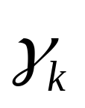

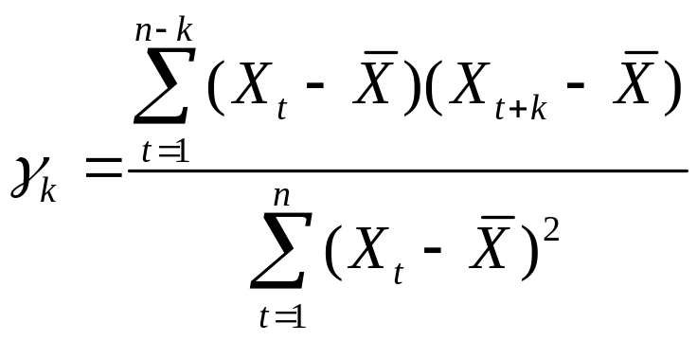





（2）随机时间序列的特性分析
1、时序特性的研究工具
（1）自相关
构成时间序列的每个序列值
之间的简单
相关关系称为自相关。自相关程度由自相关系数
度量，
表示时间序列中相隔
期的观测值之间的相关程度。
注1：
是样本量，
代表样本数据的算术平均值
为滞后期，
注2：自相关系数
的取值范围是
且
越接近1，自相关程度越高。

Slide 16




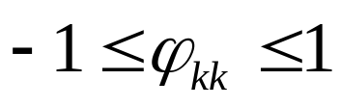
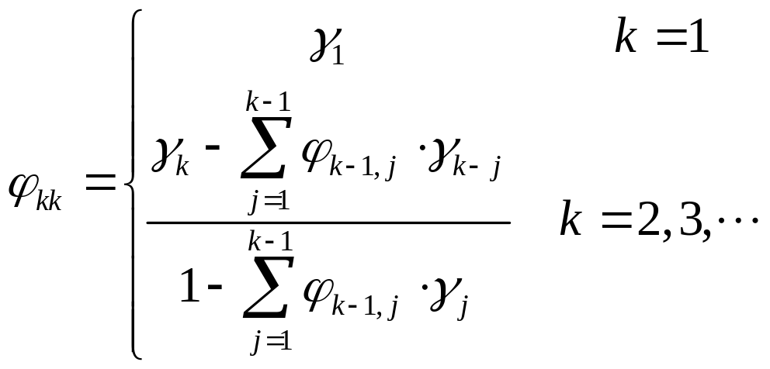
（2）随机时间序列的特性分析
（2）偏自相关
偏自相关是指对于时间序列
，在给定
的条件下，
与
之间的条件相关关系。
其相关程度用
偏自相关系数
度量，有
其中
是滞后
期的自相关系数，

Slide 17

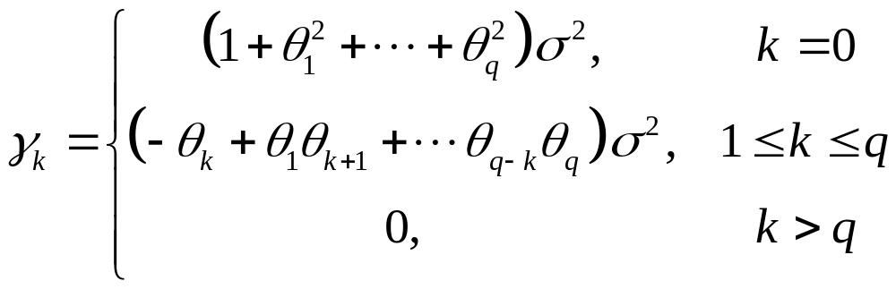
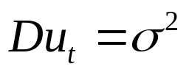
（3） 模型的识别与建立
在需要对一个时间序列运用ARMA方法建模时，应运用序列
的自相关与偏自相关对序列适合的模型类型进行识别，确定适
宜的阶数。
1、自相关函数与偏自相关函数
（1）MA（
）的自相关与偏自相关函数
自协方差函数
是白噪声序列的方差

Slide 18
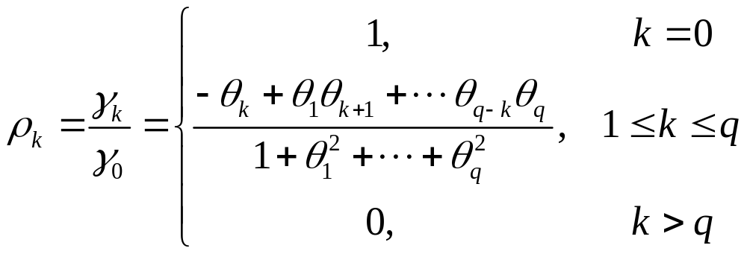
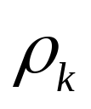
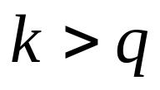

（3） 模型的识别与建立
样本自相关函数
MA（
）序列的自相关函数
在
以后全都是0，
这种性质称为自相关函数的
步截尾性；
偏自相关函数
随着滞后期
的增加，呈现指数或者正弦波衰减，趋向于0，
这种特性称为偏自相关函数的拖尾性

Slide 19

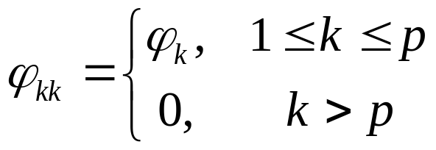
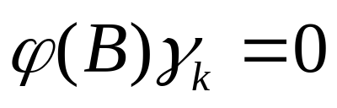


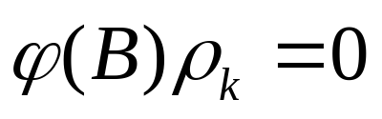

（3） 模型的识别与建立
（2）AR（
）序列的自相关与偏自相关函数
偏自相关函数
是
步截尾的 ；
自协方差函数
满足
自相关函数
满足
它们呈指数或者正弦波衰减，具有拖尾性
（3）ARMA（
）序列的自相关与偏自相关函数均是拖尾的。

Slide 20

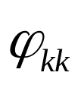
（3） 模型的识别与建立
2、模型的识别
自相关函数与偏自相关函数是识别ARMA模型的最主要工具，B-J方法主要利用相关分析法确定模型的阶数.
若样本自协方差函数
在
步截尾，则判断
是MA（
）序列
若样本偏自相关函数
在
）序列
，
在
步截尾，则可判断
是AR（
若
，
都不截尾，而仅是依负指数衰减，这时可初步认为
是
ARMA序列，它的阶要由从低阶到高阶逐步增加，再通过检验来确定.
但实际数据处理中，得到的样本自协方差函数和样本偏自相关函数只是
和
的估计，要使它们在某一步之后全部为0几乎是
不可能的，
而只能是在某步之后围绕零值上下波动，故对于
和
的截尾性
只能借助于统计手段进行检验和判定。

Slide 21

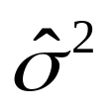
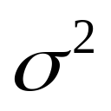

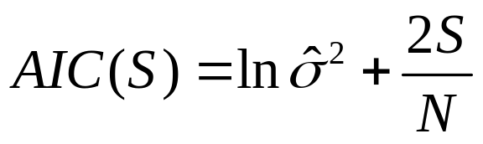



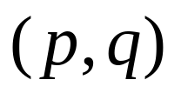
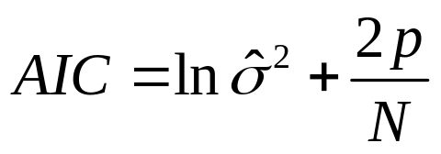

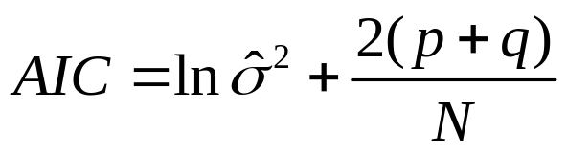
（3） 模型的识别与建立
3、AIC准则确定模型的阶数
AIC定阶准则：
是模型的未知参数的总数
是用某种方法得到的方差
的估计
为样本大小，则定义AIC准则函数
用AIC准则定阶是指在
的一定变化范围内，寻求使得
最小的点
作为
的估计。
AR（
）模型 ：
ARMA
模型 ：

Slide 22
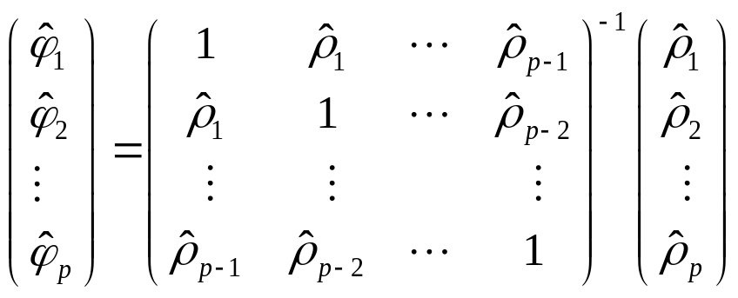
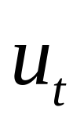
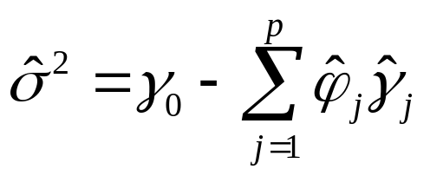
（3） 模型的识别与建立
4、参数估计
在阶数给定的情形下模型参数的估计有三种基本方法：矩估计法、逆函数估计法和最小二乘估计法，这里仅介绍矩估计法
（1）AR（
）模型
白噪声序列
的方差的矩估计为

Slide 23

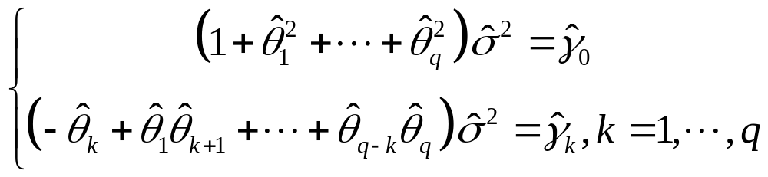

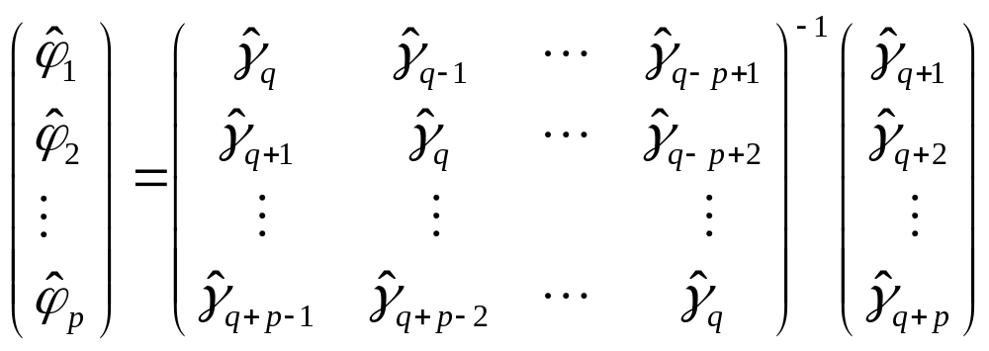
（3） 模型的识别与建立
（2）MA（
）模型
（3）ARMA
模型的参数矩估计分三步：
i）求
的估计

Slide 24
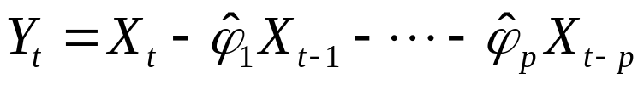

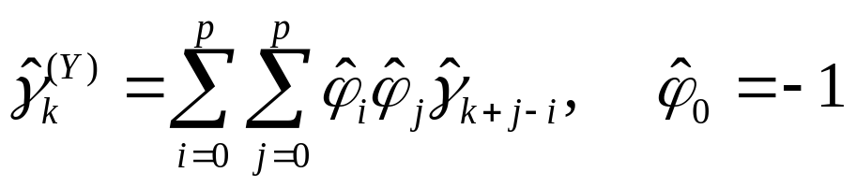
（3） 模型的识别与建立
ii）令
，则
的自协方差函数的矩估计为
iii）把
近似看作MA（
）序列，利用（2）
对MA（
）序列的参数估计方法即可

Slide 25

（3） 模型的识别与建立
5、模型检验
对于给定的样本数据
，我们通过相关分析法和
AIC准则确定了模型的类型和阶数，用矩估计法确定了模型中的参数，从而建立了一个ARMA模型，来拟合真正的随机序列。但这种拟合的优劣程度如何，主要应通过实际应用效果来检验，也可通过数学方法来检验。
下面介绍模型拟合的残量自相关检验，即白噪声检验：
对于ARMA模型，应逐步由ARMA（1，1），ARMA（2，1），ARMA（1，2），ARMA（2，2），…依次求出参数估计，对AR（
）和MA（
）模型，先由
和
的截尾性
初步定阶，
再求参数估计。

Slide 26
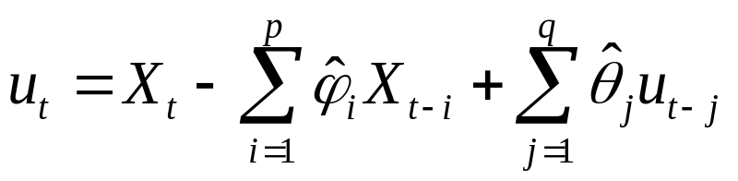


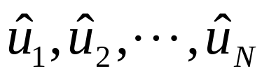
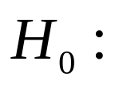
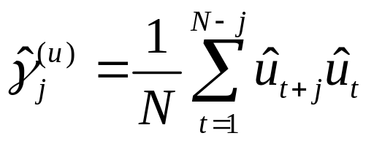
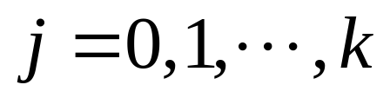
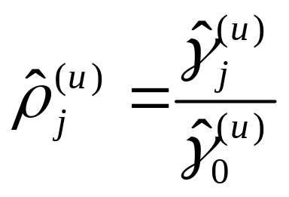

（3） 模型的识别与建立
一般地，对ARMA
模型
取初值
和
（可取它们等于0，因为
它们均值为0），可递推得到残量估计
现作假设检验：
是来自白噪声的样本
令

Slide 27








（3） 模型的识别与建立
其中
取
左右。
则当
成立时，
服从自由度为
的
分布。
对给定的显著性水平
，若
，则拒绝
，即模型与原随机序列之间拟合得不好，
需重新考虑
建模；若
，则认为模型与原随机序列之间拟合
得较好，模型检验被通过。

Slide 28






（3） 模型的识别与建立
6、模型的预测
若模型经检验是合适的，也符合实际意义，可用作短期预测.
B-J方法采用L步预测，即根据已知
个时刻的序列观测值
，对未来的
个时刻的序列值做出估计，
线性最小方差预测是常用的一种方法.
其主要思想是使预测
误差的方差达到最小.
若
表示用模型做的L步平稳线性
最小方差预测，那么，预测误差
并使
达到最小.

Slide 29







2.2 非平稳随机性时间序列分析
在实际的社会经济现象中收集到的时序大多数是呈现出明显的趋势性或周期性，要把趋势和波动综合考虑进来，于是
其中
表示
中随时间变化的均值(往往是趋势值)，
是
中剔除
后的剩余部分，表示零均值平稳过程。

Slide 30
三、matlab中有关时间序列分析命令
在工具箱中可以通过命令garchset指定模型的结构，garchset的语法为
Spec=garchset(‘属性1’，属性1的值，’属性2’，属性2的值，…)
在工具箱中可以通过命令garchfit对模型中的参数进行估计，garchfit的语法为
[Coeff,Errors,LLF,Innovations,Sigmas]=garchfit(Spec,Series)
其中输入参数Spec指定模型的结构，Series 为时间序列的样本观测值。输出参数Coeff是模型的参数估计值，Errors是模型参数的标准差，LLF是最大似然估计法中的对数目标函数值，Innovations是残差向量，Sigmas是对应于Innovations 的标准差。

Slide 31

四、 建模案例：国内生产总值序列分析
选取1978-2006历年国内生产总值数据如下，试对该时间序列进行建模并预测。

Slide 32


四、 建模案例：国内生产总值序列分析
1、问题分析与模型建立
首先画出数据的走势图，这一时间序列是具有明显趋势且不含有周期性变化经济波动序列，即为非平稳的时间序列，对此序列进行建模预测需要用上面介绍的非平稳时间序列分析方法。采用模型：

Slide 33


四、 建模案例：国内生产总值序列分析
2、模型求解
2.1 确定性趋势
确定趋势是按指数趋势发展的
t=1978:2006;
x=[3624.10 4038.20 4517.80 4862.40 5294.70 5934.50 7171.00 8964.40 10202.20 11962.50 14928.30 16909.20 18547.90 21617.80 26638.10 34634.40 46759.40 58478.10 67884.60 74462.60 78345.20 82067.46 89468.10 97314.80 105172.34 116898.40 136515.00 182321.00 209407.00];
X=[ones(29,1) t']; %回归的资料矩阵
y=log(x)'; %线性化
[B,BINT,R,RINT,STATS] = regress(y,X) %回归
y2= exp(B(1)+B(2).*t) %预测值
plot(t,x,t,y2,'+'); %回归效果图

Slide 34



四、 建模案例：国内生产总值序列分析
B=[-290.4864,0.1510]
STATS=1.0e+003*[0.0010,2.1838,0]

Slide 35


四、 建模案例：国内生产总值序列分析
2.2 随机性趋势
残差序列
观察残差序列的散点图可知，该序列有很大的波动性，可认为是非平稳的，应该经过多次差分使其平稳。
r=x-y2; %残差数列
plot(t,r,'O'); %残差散点图

Slide 36



四、 建模案例：国内生产总值序列分析
2.2 随机性趋势
二次差分后序列
r1=diff(r); %残差的一阶差分
r11=[0 r1]; %补数列差分后的项为0
plot(t,r11,'o'); %一阶差分散点图
r2=diff(r1); %二阶差分
r21=[0 0 r2]; %补数列差分后的项为0
plot(t,r21,'o'); %二阶差分散点图

Slide 37


四、 建模案例：国内生产总值序列分析
2.3 的时间序列分析
w=r2-mean(r2); %零均值化
gamao=var(w); %求方差
for j=1:27
gama(j)=w(j+1:end)*w(1:end-j)'/27;
end
rho=gama/gamao %样本自相关系数
bar(rho) %条状图

Slide 38
四、 建模案例：国内生产总值序列分析
2.3 的时间序列分析
f(1,1)=rho(1);
for k=2:27
s1=rho(k);s2=1; %计算的初始值
for j=1:k-1
s1=s1-rho(k-j)*f(k-1,j);
s2=s2-rho(j)*f(k-1,j);
end
f(k,k)=s1/s2; %对角上的样本偏相关系数
for j=1:k-1
f(k,j)=f(k-1,j)-f(k,k)*f(k-1,k-j); %不在对角上的样本偏相关系数
end
end
pcorr=diag(f)' %提取偏相关函数
bar(pcorr) %条形图

Slide 39

四、 建模案例：国内生产总值序列分析
2.3 的时间序列分析

Slide 40


四、 建模案例：国内生产总值序列分析
2.3 的时间序列分析
自相关函数
偏相关函数

Slide 41
四、 建模案例：国内生产总值序列分析
2.3 的时间序列分析
模型定阶程序：
for i=0:3
for j=0:3
spec= garchset('R',i,'M',j,'Display','off'); %指定模型的结构
[coeffX,errorsX,LLFX] = garchfit(spec,w); %拟合参数
num=garchcount(coeffX); %计算拟合参数的个数
[aic,bic]=aicbic(LLFX,num,27);
fprintf('R=%d,M=%d,AIC=%f,BIC=%f\n',i,j,aic,bic); %显示计算结果
end
end

Slide 42
四、 建模案例：国内生产总值序列分析
2.3 的时间序列分析
得到结果为：
R=0,M=0,AIC=554.744695,BIC=557.336369
R=0,M=1,AIC=547.624381,BIC=551.511892
R=0,M=2,AIC=547.846439,BIC=553.029786
R=0,M=3,AIC=549.327469,BIC=555.806653
R=1,M=0,AIC=551.953049,BIC=555.840559
R=1,M=1,AIC=550.238380,BIC=555.421727
R=1,M=2,AIC=821.672996,BIC=828.152180
R=1,M=3,AIC=547.002577,BIC=554.777598
R=2,M=0,AIC=555.026386,BIC=560.209733
R=2,M=1,AIC=556.460271,BIC=562.939455
R=2,M=2,AIC=552.958726,BIC=560.733748
R=2,M=3,AIC=552.882696,BIC=561.953554
R=3,M=0,AIC=554.379959,BIC=560.859143
R=3,M=1,AIC=553.753258,BIC=561.528280
R=3,M=2,AIC=560.830281,BIC=569.901139
R=3,M=3,AIC=829.833618,BIC=840.200313
计算结果显示可以为ARMA（1,3）模型。

Slide 43
四、 建模案例：国内生产总值序列分析
2.3 的时间序列分析
对模型
进行参数估计程序：
spec = garchset('R',1,'M',3,'Display','off'); %指定模型的结构
[coeffX,errorsX,LLFX] = garchfit(spec,w) %拟合参数

Slide 44


四、 建模案例：国内生产总值序列分析
2.3 的时间序列分析
模型的检验和预测程序：
spec= garchset('R',1,'M',3); %指定模型的结构
[coeff,errors,LLF,innovations,sigmas,summary] = garchfit(spec,w) %拟合参数
h=lbqtest(innovations) %模型检验
[sigmaForecast,x_Forecast] = garchpred(coeff,w,3) %预测
得到的结果为
说明模型是可用的，未来三年
的预测值为15270，-25983，24497。

Slide 45

四、 建模案例：国内生产总值序列分析
2.4 总的预测分析
通过指数预测的值加上残差的预测值并可以得到最终预测结果。

Slide 46
谢谢大家

